Slide 1
Ikke-voldelig kommunikasjon
Å SKAPE GOD HELSE
FOR SEG SELV OG ANDRE
ROBUST UNGDOM

Slide 2
Notes:
Hvordan kan du bli god på å løse konflikter? - Det finnes en oppskrift som alle dyktige konfliktløsere kjenner. Når Røde Kors holder kurs i det, kalles det gatemegling. Når Utenriksdepartementet lærer sine ansatte dette, kalles det diplomatiske ferdigheter. Denne oppskriften skal dere lære i dag.

Slide 3
Notes:
Noen mener det må være lov å være sint, være lov å ta igjen. Det må være greit og nødvendig med litt vold. Det må være lov til å slå barna sine litt. Må være lov å fike til kjæresten sin når en krangler. Men verden trenger at vi lærer å snakke på en ikke-voldelig måte.

Slide 4
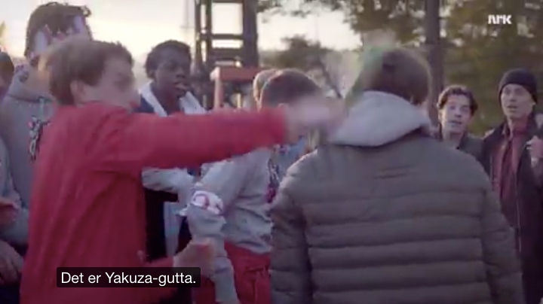
Er det greit med litt vold?
https://tv.nrk.no/serie/skam/sesong/2/episode/8/avspiller
Notes:
Vis filmklipp fra SKAM:
https://tv.nrk.no/serie/skam/sesong/2/episode/8/avspiller
Vold løser ingenting? William forsvarer vold. Nora er ikke enig.

Slide 5
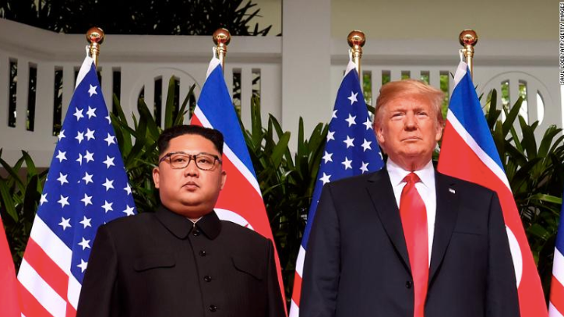
Notes:
Da Trump traff Nord Koreas leder Kim Jong Un, holdt verden pusten. Hva kom Trump til å si? Ville han klare å bevare roen og bidra til fred? Ville han klare å snakke slik at begge kan beholde respekten og æren, og ikke bli ydmyket? Eller ville han si noe provoserende og lage mer konflikt? Noen mennesker kan gjøre oss redde. Klarer du å løse konflikter ved å snakke? Nå skal du lære en metode.

Slide 6
Vi har ikke tid til Robust ungdom!
Leking stjeler undervisningstid!
Notes:
Se for deg en lærer som sier: ”Vi har ikke tid til Robust Ungdom! Leking stjeler undervisningstid!”.

Slide 7
Svare surt:
” Det hjelper ikke med en sur og stressa lærer heller, da presterer elevene i alle fall dårligere”.
Svare dømmende:
”Noen er alltid sure og negative”
Svare nedlatende:
” Du må jo skjønne at elevene presterer bedre når de trives, hallo?”
- Men hjelper det?
Notes:
Jeg kan ta det personlig, bli sur og hisse meg opp: ”Det hjelper ikke med en sur og stressa lærer heller, da presterer elevene i alle fall dårligere”. Jeg kan bli dømmende og svare: ”Noen er alltid sure og negative”. Jeg kan svare nedlatende: ”Du må jo skjønne at elevene presterer bedre når de trives, hallo?” Men hjelper det? Som regel ikke. I stedet kan jeg prøve å forstå hva som ligger bak.

Slide 8
Er læreren egentlig bekymret for at klassen ikke skal gjøre det så bra til eksamen?
Er læreren redd for at dere ikke skal lære nok?
Er han redd dere ikke skal klare å få de karakterene dere trenger for å komme inn på ønsket linje til høsten?
Notes:
Er det slik at denne læreren egentlig er bekymret for at klassen ikke skal gjøre det så bra til eksamen? At læreren er redd for at de ikke skal lære nok? At han er redd dere ikke skal klare å få de karakterene dere trenger for å komme inn på ønsket linje til høsten? Vi i Robust Ungdom mener på et faglig grunnlag at leken bidrar til at dere jobber bedre med fag, er det verdt å prøve?

Slide 9
Notes:
Kunsten er å prøve å forstå følelsene som ligger bak. De fleste som er sinte, er egentlig lei seg. Eller redde. Eller usikre. Men fordi de ikke klarer å snakke om det på en vanlig måte, så kommer det til uttrykk som sinne.

Slide 10
Oppskrift: Ikke-voldelig kommunikasjon
Forstå situasjonen
Beskrive situasjonen objektivt
Hva føler du?
Hva ønsker du skal skje?
Hva trenger du nå?
Hvordan forstår den andre situasjonen?
Hva trenger den andre?
Notes:
Så vi går rett på, her er oppskriften på ikke-voldelig kommunikasjon.
Forstå situasjonen
Beskrive situasjonen objektivt
Hva føler du?
Hva ønsker du skal skje?
Hva trenger du nå?
Hvordan forstår den andre situasjonen?
Hva trenger den andre?

Slide 11
Notes:
Vi tar et nytt eksempel. Mor kommer hjem fra jobb, er sliten og eksploderer: ”Hvorfor har du ikke ryddet på kjøkkenet? Du er så lat! Rydd, ellers blir det ikke middag!” Du kan:
Skylde på: ”Du klager alltid på meg!”
Forsvare deg: ”Ja, men du ryddet ikke i går...”
Ta igjen: ”Jeg vil ikke ha maten din, den er ikke noe god uansett!”

Slide 12
Notes:
Her er et råd: Prøv heller å forstå den andres følelse, deretter formidle dine egne følelser, og si unnskyld for det som faktisk er en glipp fra din side. For eksempel slik: ”Jeg blir lei meg når du blir så sint, og er så rasende. Det gjør vondt. Jeg burde ha ryddet på kjøkkenet. Jeg glemte meg. Unnskyld. Jeg skjønner at det ikke er gøy å komme hjem til et rotete kjøkken. Spesielt ikke etter en lang dag på jobb. Du er sikkert sliten. Unnskyld. Jeg skal hjelpe deg.”

Slide 13
Ikke si MEN
Si: Jeg skjønner at
du er sliten, FORDI...
Notes:
Når vi sier unnskyld, så pass på å ikke ødelegge unnskyldningen ved å føye på et MEN. I stedet bør vi si FORDI: ”Jeg skjønner at du er sliten, fordi du har sikkert hatt en lang dag på jobb”. FORDI virker positivt og forståelsesfullt.

Slide 14
Om du blir med i Røde Kors ungdom, kan du lære mer om gatemegling i Norge
Filmeksempel 1: Røde Kors Gatemegling
https://www.youtube.com/watch?v=cEXVRtFi90M
Filmeksempel 2: Colombia: Gatemegling hjalp Estiban vekk fra kriminalitet
https://www.youtube.com/watch?v=B1KHSJSdy64

Slide 15
Beskrive objektivt
Si hva jeg føler
Si hva jeg trenger
Forstå den andre

Slide 16
Bilder
Fotograf Jonas Ingstad
Elevene har gitt samtykke til bruk
Fingre: Shutterstock

